Slide 1
Време је за српски језик!

Slide 2
Како сте успевали да превазиђете своје страхове и ко вам је у томе помагао?
Чега сте се плашили као мали?

Slide 3
Данас ћемо читати причу „Ноћни ћошак” Весне Ћоровић Бутрић и разговарати о страху једног дечака.

Slide 4
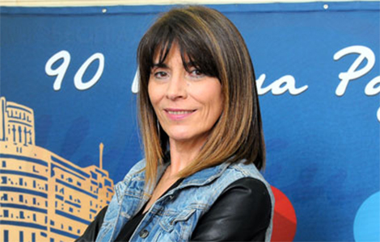
Весна Ћоровић Бутрић је савремена српска књижевница. Рођена је у Земуну. Радила је на Радио Београду и уређивала емисије за децу. Написала је неколико књига за децу и добитник је бројних награда.

Slide 5
На следеће линку послушај причу, а затим је прочитај гласно и јасно. Тако ћеш вежбати читање.
https://www.youtube.com/watch?v=s736tqaWV0A

Slide 6
16.страна

Slide 7
Када неку реч не разумеш, покушај поново да прочиташ реченицу па је можда на тај начин схватиш, на основу целе реченице и њеног смисла.
Поред текста имаш и објашњења.

Slide 8
лукавство – добро смишљена превара
башкарити се – излежавати се, лежати безбрижно;
танани – нежни;
ћушнути – склонити се;
онемоћати – изгубити снагу;
лебдети – одржавати се у висинама, лелујати.

Slide 9
Усмено одговори на питања. Труди се да користиш потпуне реченице.
Одакле долазе звукови који буде дете?
Какве тајне крије ћошак у овој причи?
Шта све може да оживи у њему?

Slide 10
На који начин сестра поступа према брату када је љута на њега?
Шта мислите о таквом њеном понашању?
Чега се дечак плаши?
На који начин успева да победи свој страх?
Ко му у томе помаже?

Slide 11
Већ знамо да је ЛИК јунак у књижевном тексту (песми, причи). Он учествује у догађајима и има своје особине.
Ко су ликови у овој причи?

Slide 12
УЧИМО
НОВО

Slide 13
Време у којем се нешто дешава у драмском тексту, песми или причи назива се време радње.
У које доба дана се у ћошку дешавају чаролије?
а) у сумрак б) рано јутро
в) ноћу г) преко дана

Slide 14
Место на коме се нешто догађа у тексту назива се место радње.
Које је место радње у причи „Ноћни ћошак”?

Slide 15
На следећа питања одговори у свесци након што све запишеш на следећој страни презентације.
1.
У неким причама ствари и појаве оживе. У овој причи речи су оживеле, раде оно што могу да раде људи: онемоћају, смеју се, пробуде се...
Шта би још речи радиле када би могле да оживе?
.
2.
3.
4.
Зашто је тај ћошак посебно важан дечаку?

Slide 16
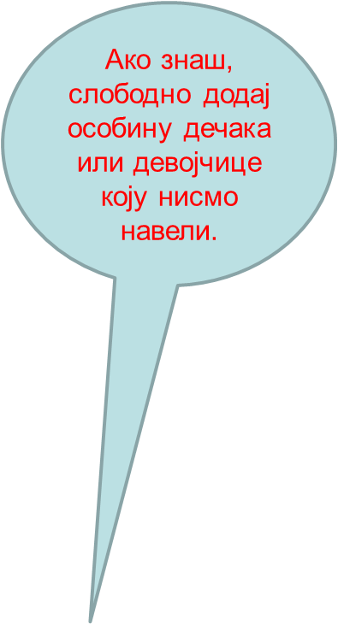
Записати у свеску
„Ноћни ћошак” Весна Ћоровић Бутрић Тема: Дечаков страх од звукова који допиру ноћу из ноћног ћошка. Ликови: дечак и његова сестра Време: ноћ Место: загонетни ћошак у соби Особине дечака: креативан, маштовит, плашљив, искрен, наиван, несигуран. Особине дечакове сестре: лукава, груба, уплашена, неискрена.

Slide 17
Поруке: Необична бића (чудовишта, але, вештице) постоје само у машти. Њих се не треба плашити. Није лепо плашити друге.

Slide 18
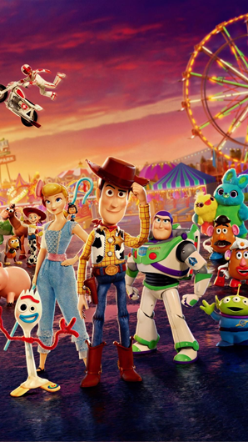
Замисли сада да твоје играчке имају магичну моћ! Нацртај их онако како их замишљаш у ћошку собе.
ДОМАЋИ ЗАДАТАК

